Slide 1
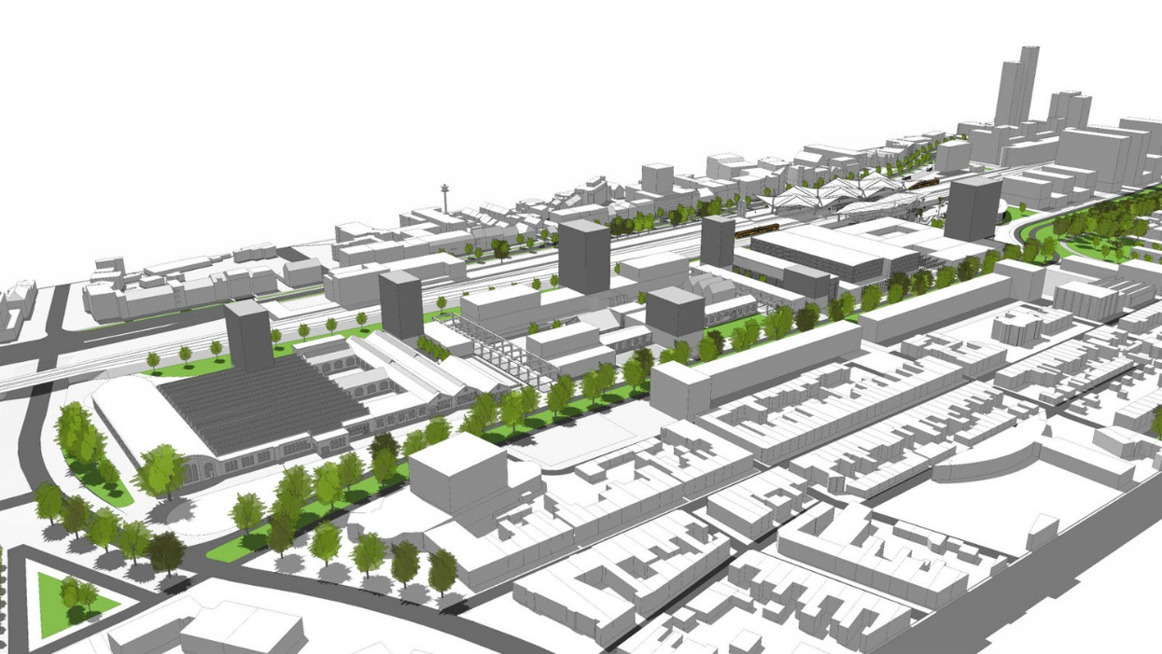
Opstart periode: Inrichting van een gebied
Leerjaar 1 – periode 4

Slide 2
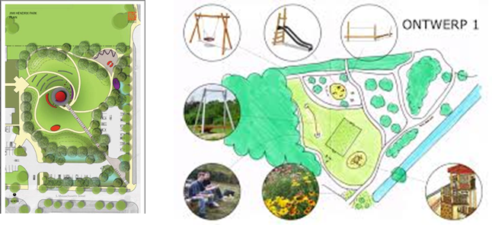
1920_IRG_3_Het ontwerp
Leerdoelen
Na het maken van dit leerarrangement kun je:
Aan de hand van selectiecriteria beargumenteren welke keuze je hebt gemaakt.
Een gedetailleerd ontwerp op schaal maken
Referentiebeelden kiezen om jullie ontwerp mee te verhelderen.
Samenwerken
Plaats je product op het Leerplatform.
Bekijk leerproducten van anderen en geef feedback.
Verbeter je leerproduct en plaats versie 2
Deze opdracht maak je met je projectgroep
Versie 1 12-06-2020
Versie 2 19-06-2020
Leerproduct
Een gedetailleerd ontwerp op schaal geïnspireerd op jullie beste idee. Het product bevat: - een tekening op schaal - een legenda - een schaalbalk - een motiverende, aansprekende titel - referentiebeelden om jullie ontwerp mee te verhelderen - een verantwoording van de gemaakte keuzes binnen het ontwerp
Bijeenkomsten
Lessen schaaltekenen
Editorial Review
Bronnen Gebruik Google om ontwerptekeningen van ontwerpbureaus te kunnen bekijken.
Leerpad - Kies met elkaar jullie beste idee uit. - Maak het ontwerp op schaal (denk goed na over kleurgebruik). - Maak een duidelijke legenda, zodat iedereen begrijpt wat er op jullie ontwerp te zien is. - Schrijf een korte en duidelijke ontwerptoelichting. Wie kan het gebruiken? Wat is het meest opvallend aan jullie ontwerp? Hoeveel gaat het ongeveer kosten? Wat is duurzaam aan jullie plan? Voldoet het aan de ontwerpeisen?
- Kies mooie referentiebeelden om jullie ontwerp zo goed mogelijk te ondersteunen.

Slide 3
Periode planning
Week | Inhoud | Belangrijke data
1 | Opstart periode + introductie IBS
MEIVAKANTIE
2
3 | Lessen Donderdag en vrijdag vrij i.v.m. Hemelvaart | Dinsdag 19-05 herkansing portfolio deadline periode 3 (incl. Mijn leefomgeving (MT-V-SM41C)
4 | Lessen | Dinsdag 26-05 deadline Wix portfolio (IBM) Woensdag 27-05 herkansing stage assessment
5 | Lessen | Donderdag 04-06 herkansing IBS Mijn leefomgeving (MT-V-SM41C)
6 | Lessen
7 | Lessen | Werkproces examens volgens individuele planning
8 | Lessen | 22-06 Portfolio deadline 23-06 Parents Café – presentaties ontwerpen Herkansing werkproces examen 26-06 Herkansing portfolio deadline p4
9 | Toetsen – geen lessen | 29-06 Kennistoets p4 03-07 Herkansing IBS toets p4
10 | Geen les i.v.m. afronding schooljaar | 08-07 Afsluiting schooljaar

Slide 4
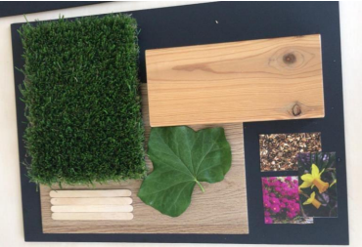
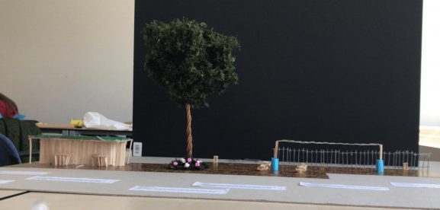
Het ontwerp 2018/2019

Slide 5
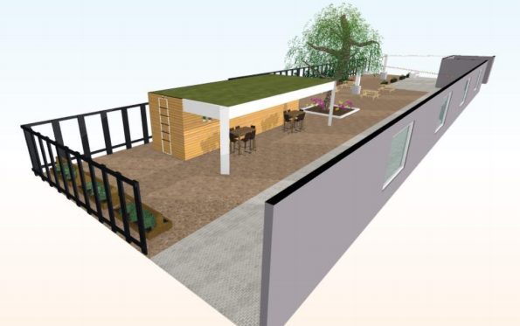
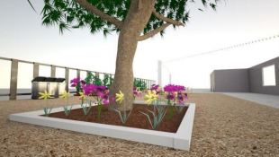
Het ontwerp 2018/2019

Slide 6
Groepsindeling periode 4
Klas MT-V-SM41A
Groep 1 LIFESTYLE | Groep 2 BIOBASED | Groep 3 VRIJETIJD | Groep 4 WATER & ENERGIE | Groep 5 STAD & WIJK
Lucas | Daan d | Jikke | Inge | Amy
Fiene | Job | Lyes | Ivar | Bente
Malika | Luna | Maartje | Geerthe | Isabelle
Bas | Yord | Max | Bjorn | Florieke
Davide | Milou | Pippie | Pim | Lars
Nikki v Luijn |  | Kenny | Senne

Slide 7
Groepsindeling periode 4
Klas MT-V-SM41B
Groep 1 LIFESTYLE | Groep 2 BIOBASED | Groep 3 VRIJETIJD | Groep 4 WATER & ENERGIE | Groep 5 STAD & WIJK
Boike | Gijs k | Sven | Reinier | Beau
Famke | Gaya | Lody | Jimmy | Febe
Nick | Lieke K | Gijs de Kort | Abel | Bart
Martijn | Loek | Noah | Eline | Lieke J
Suus | Charlotte | Gabriela | Ruben | Thomas
Shamar | Madelief | Stijn | Mathijn

Slide 8
Vragen?

